Slide 1
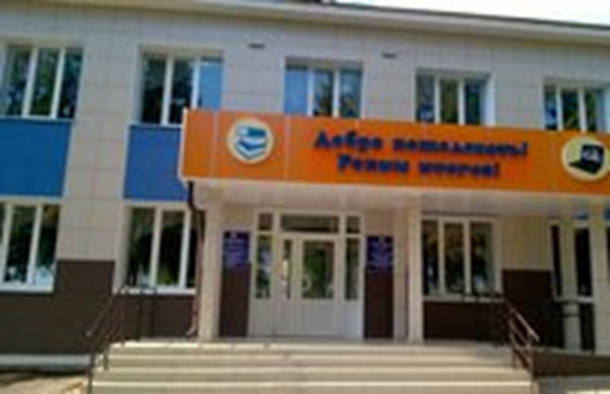
МБОУ «Тат.Янтыковская основная
общеобразовательная школа»
Лаишевского муниципального района
Республики Татарстан

Slide 2
Всего:
- 8 учителей, из них 1 учитель «65+» ;
- 6 технических персоналов;
- 14 учащихся, 100 % учащихся охвачены дистанционным обучением

Slide 3
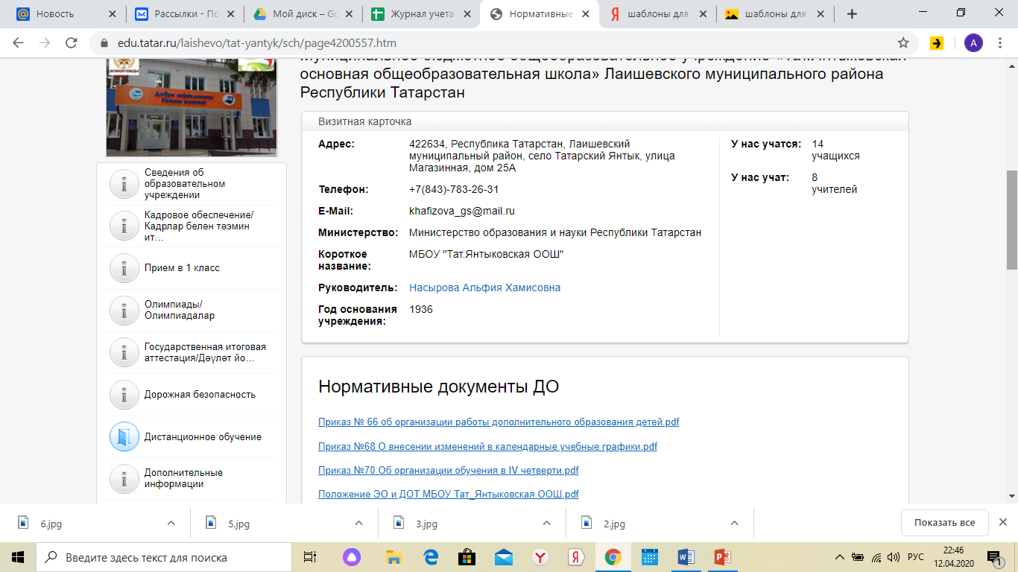
Нормативные документы
дистанционного обучения

Slide 4
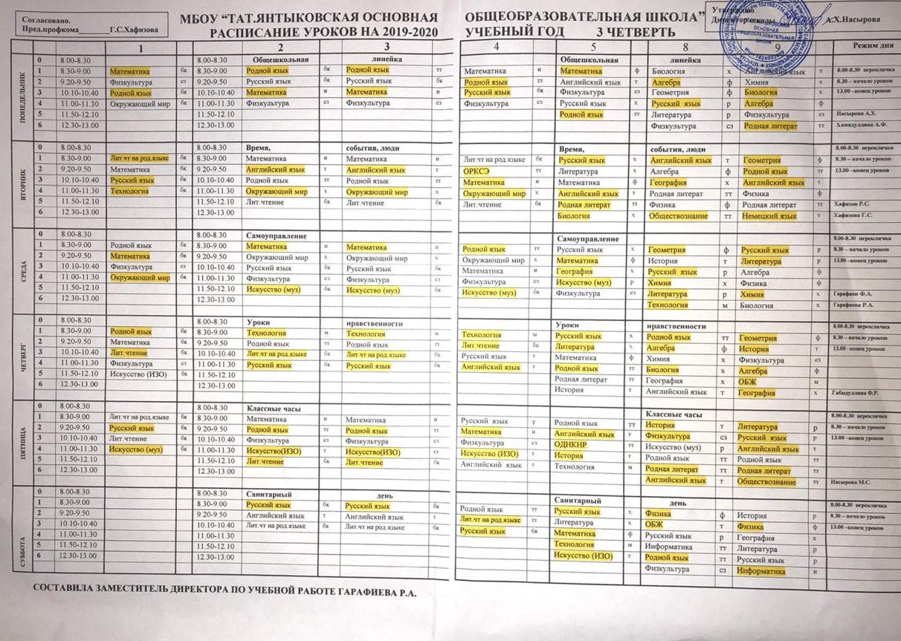
Расписание уроков на IV четверть (дистанционное обучение)
Расписание звонков
1 урок - 8.30 – 9.00
2 урок – 9.20 – 9.50
3 урок – 10.10 – 10.40
4 урок – 11.00 – 11.30
5 урок – 11.50 – 12.10
6 урок – 12.30 – 13.00

Slide 5
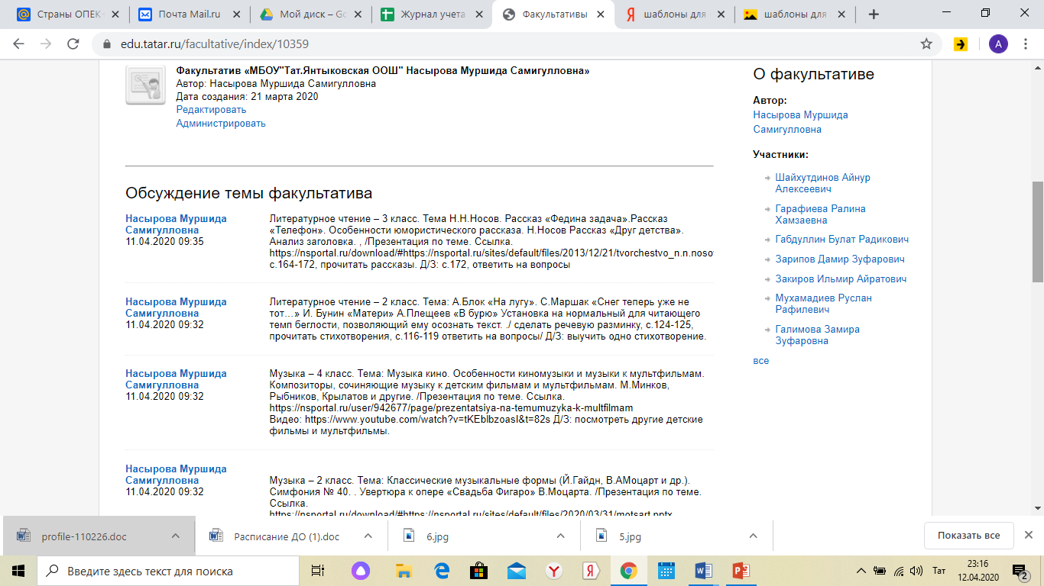
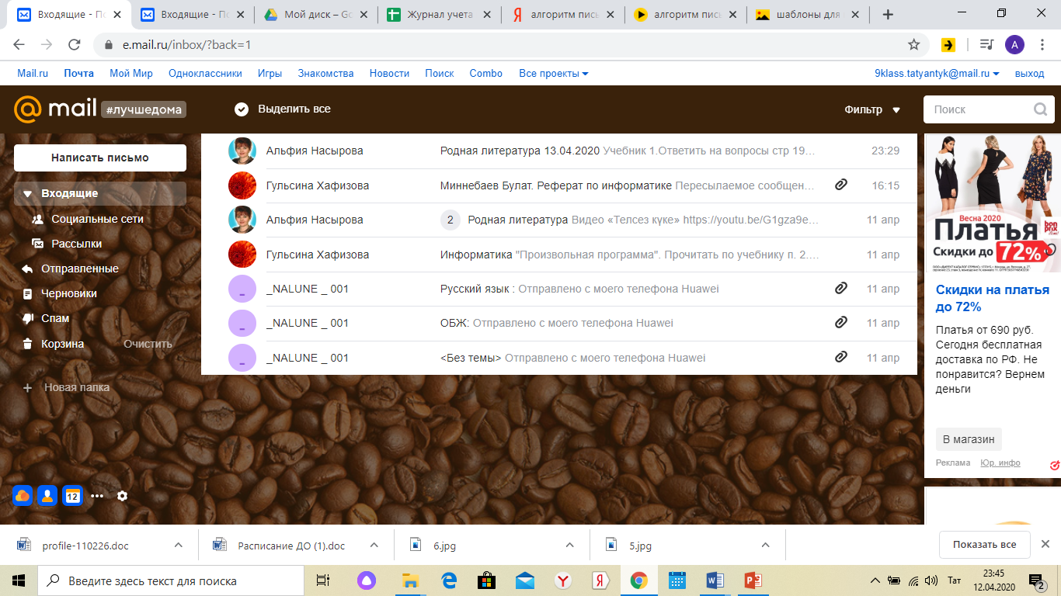
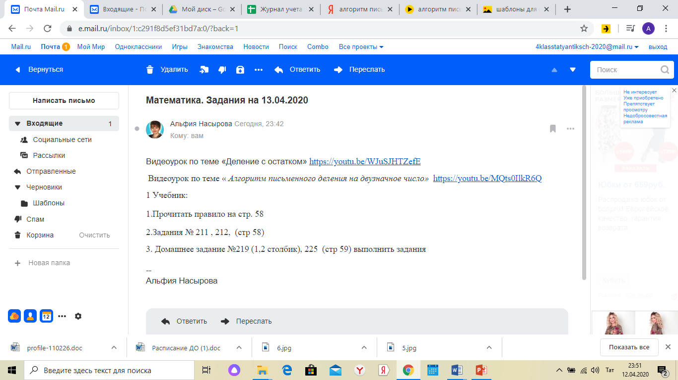

Slide 6
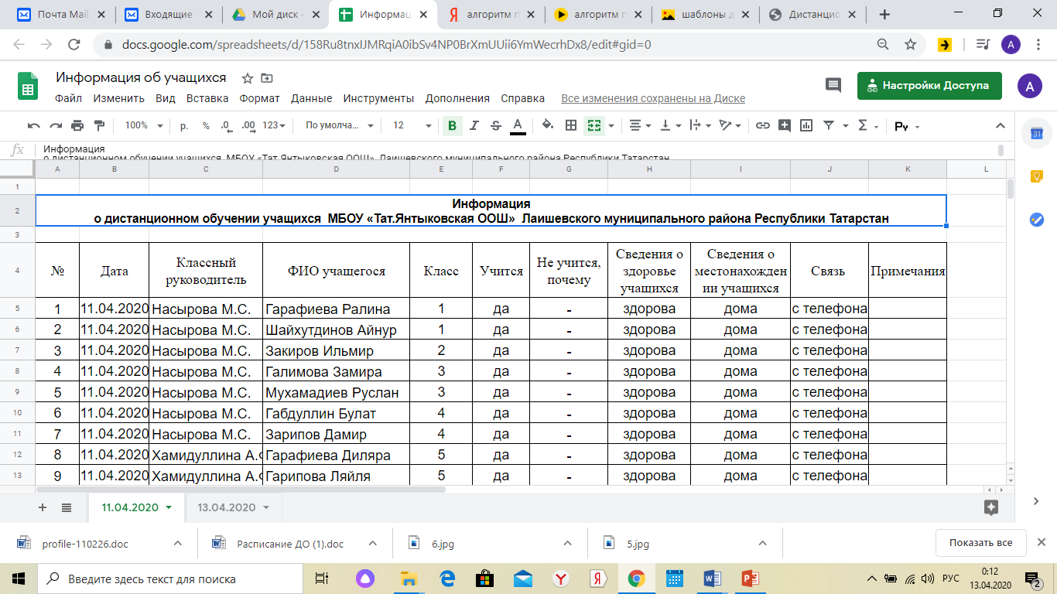

Slide 7
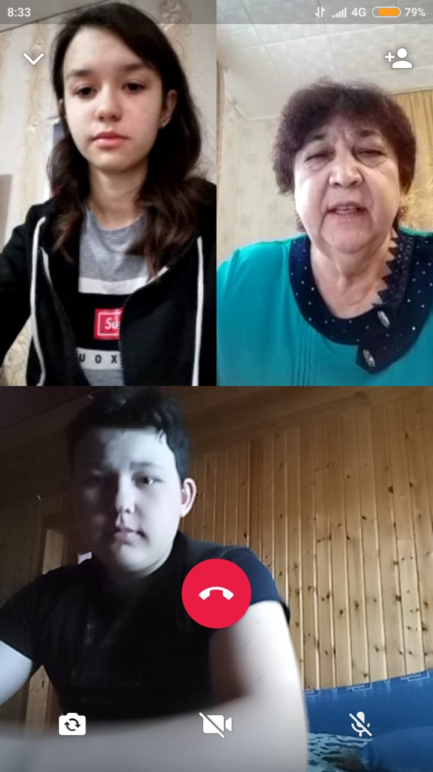
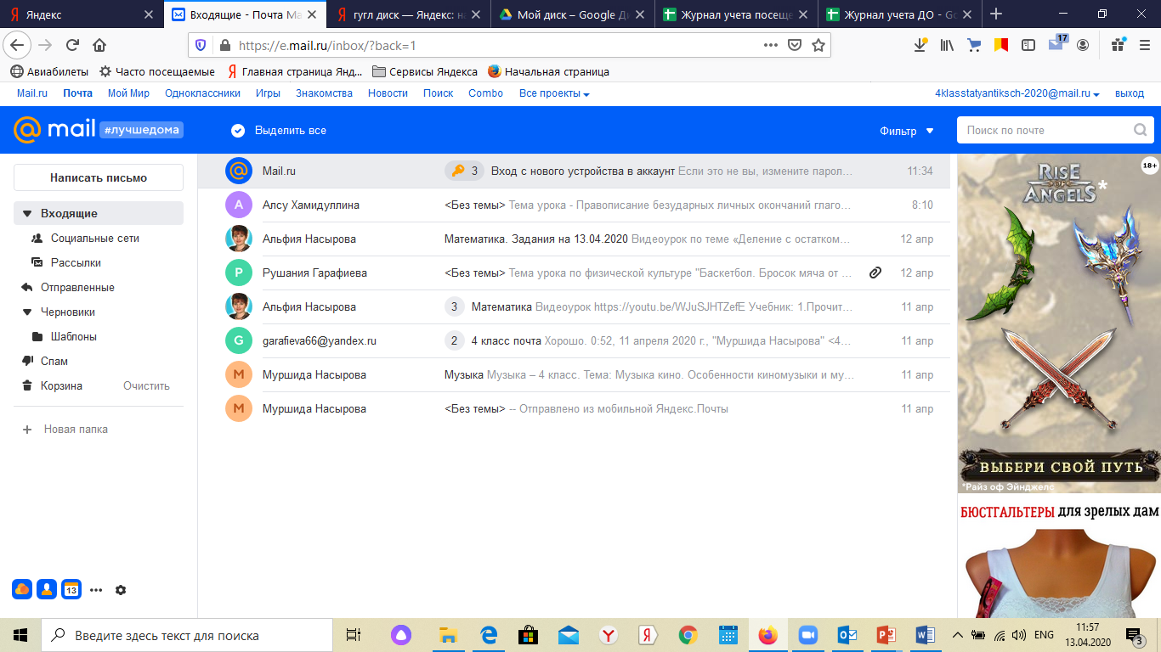
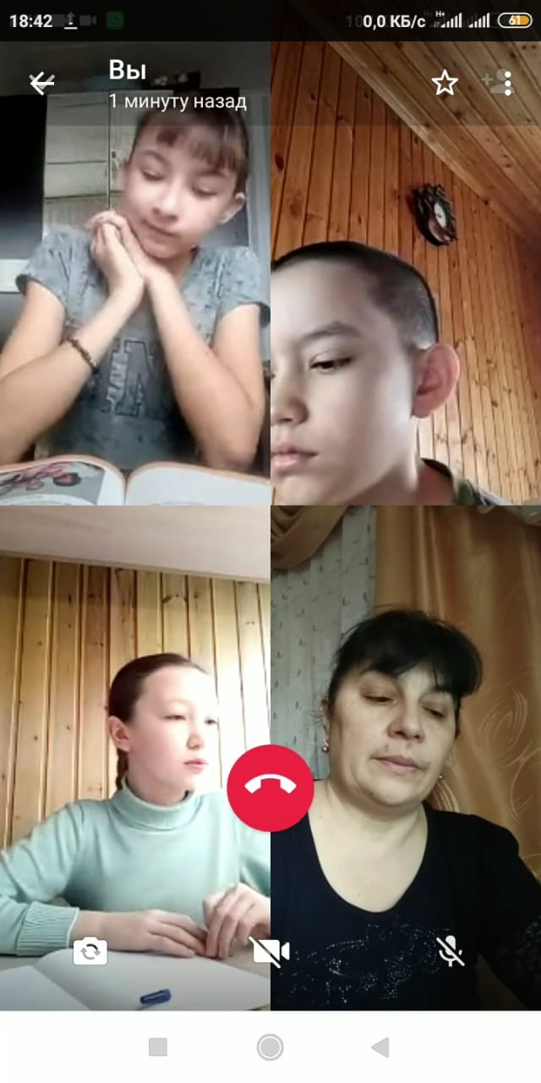
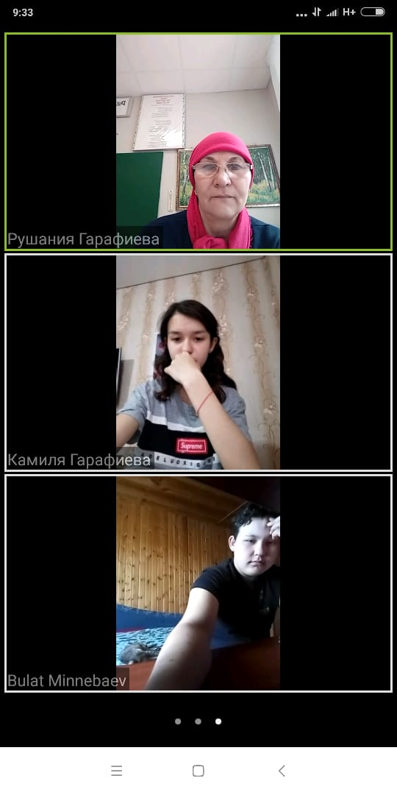
1.Образовательная платформа
Учи.ру
2.Zoom.us — видеовстречи,
лекции, вебинары
3. edu.tatar.ru «Мои факультативы»
4. Через WhatsApp
5. Learningapps — для интерактивных заданий

Slide 8
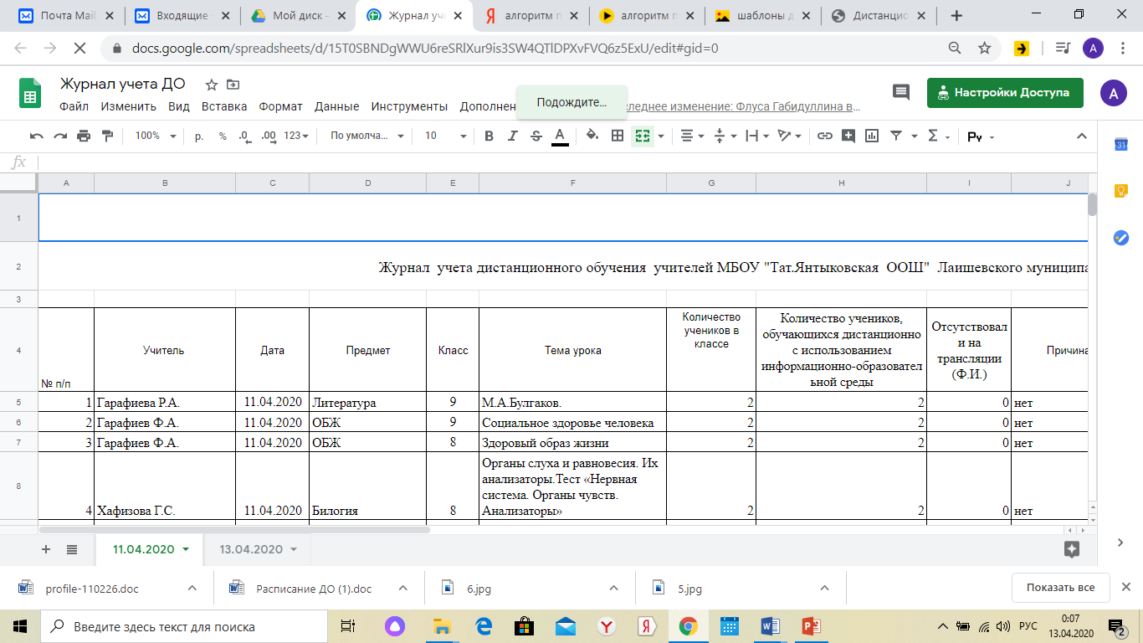
Отчеты учителей

Slide 9
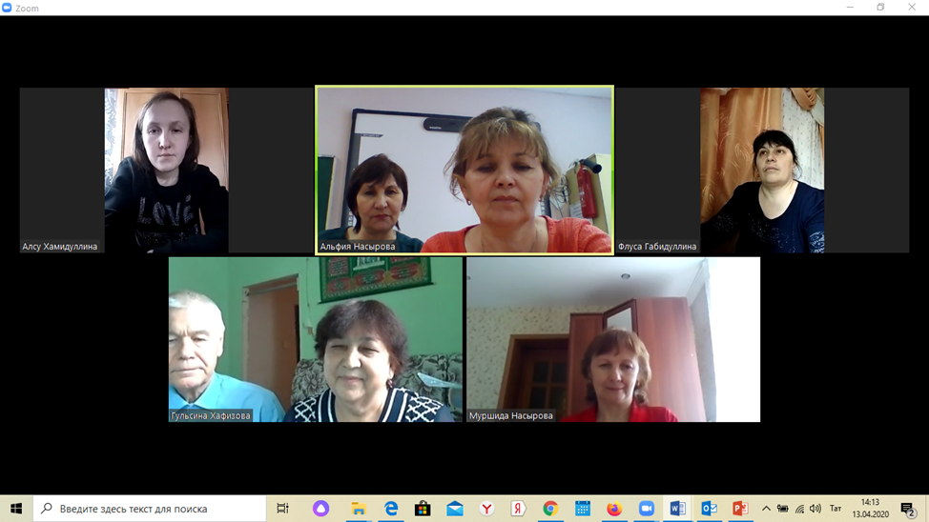

Slide 10
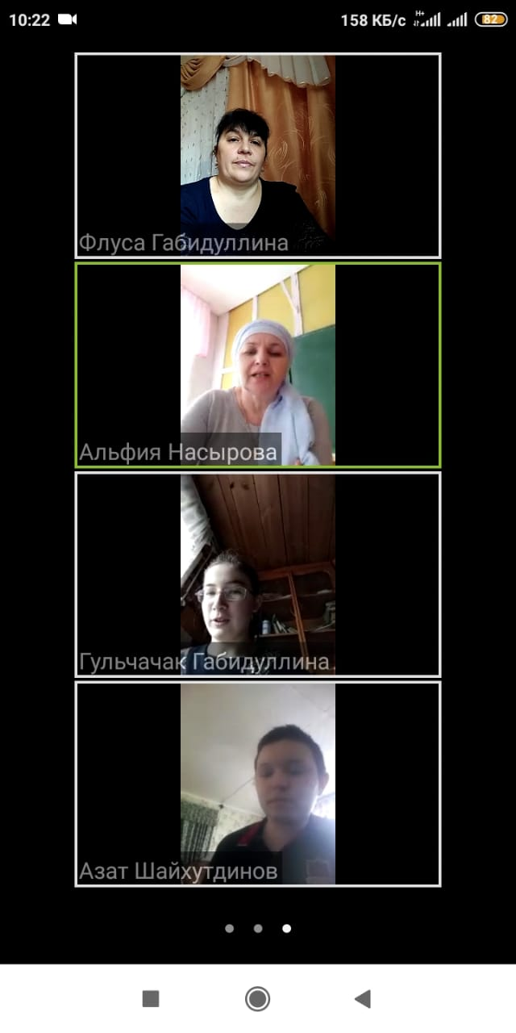
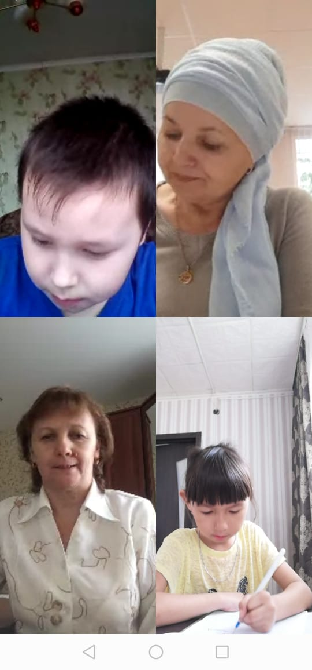
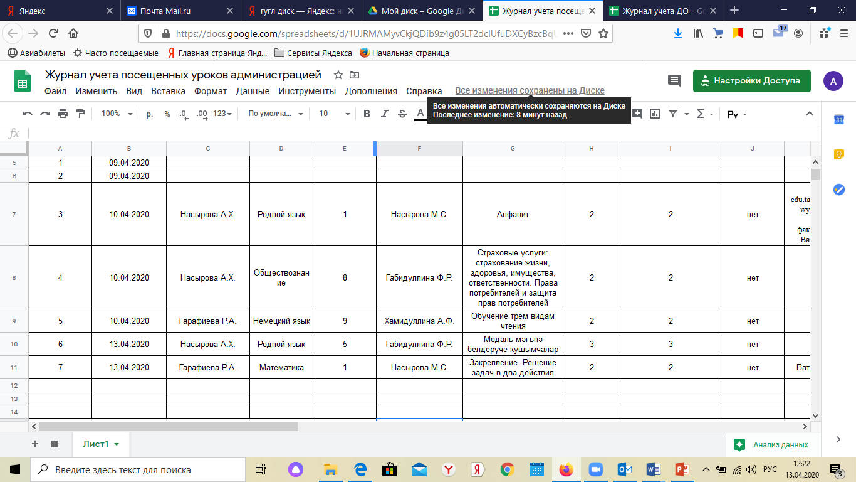
График посещения онлайн уроков
Апрель с 13.04.2020 – 19.04.20
Дни Классы | 13 | 14 | 15 | 16 | 17 | 18
1 | М |  |  | РЯ
2 |  | ОМ |  |  | ЛЧ
3 |  | ОМ |  |  | ЛЧ
4 |  | ОМ |  | ЛЧ
5 | ТТ |  | М |  | И
8 |  |  |  | А |  | ОБЖ
9 |  | АЯ | Х |  |  | ИНФ

Slide 11
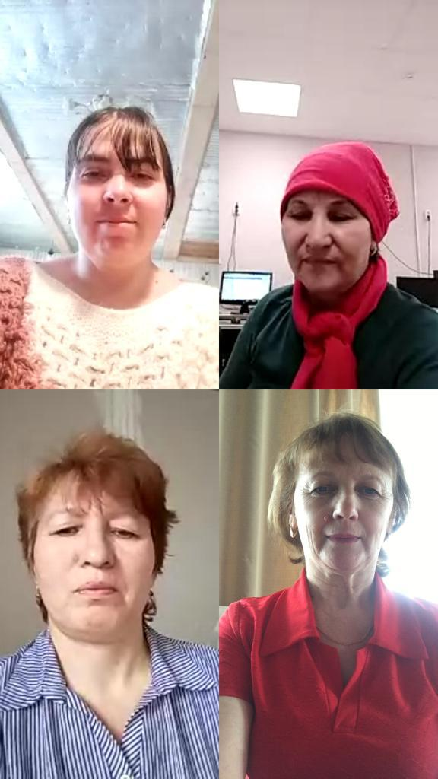
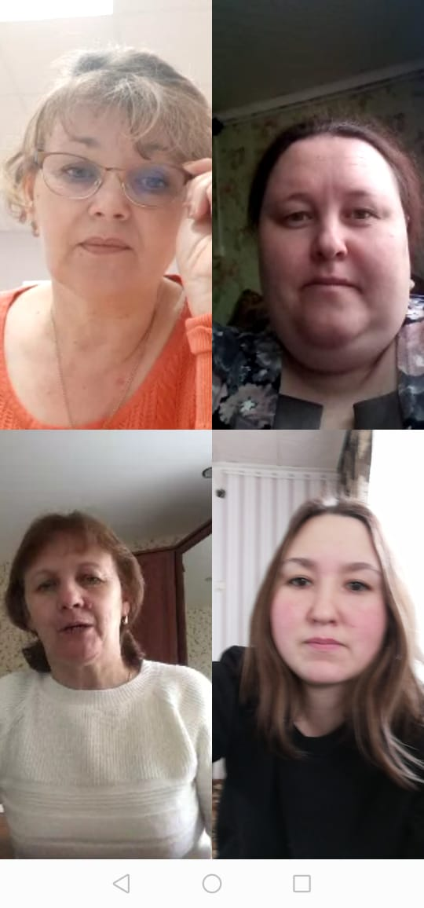
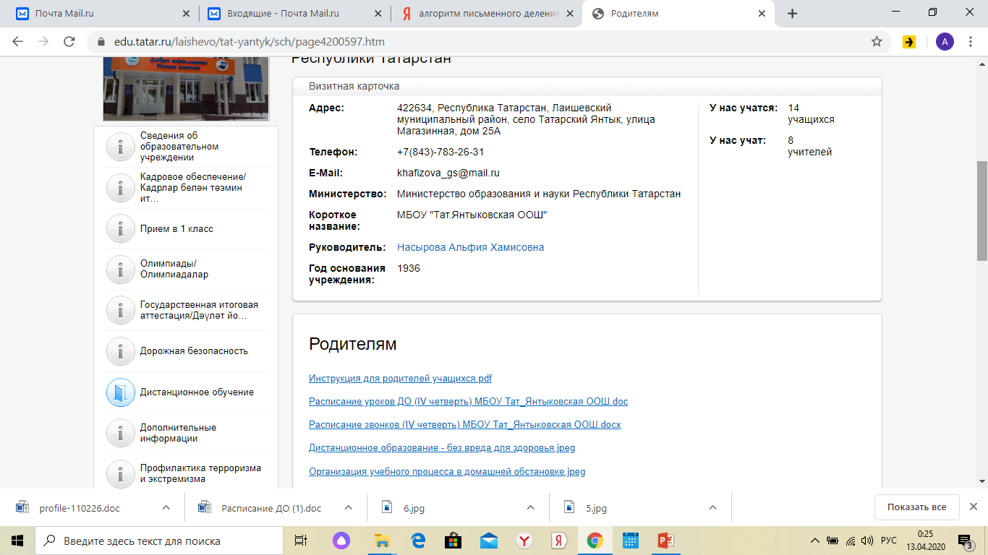
Работа с родителями

Slide 12
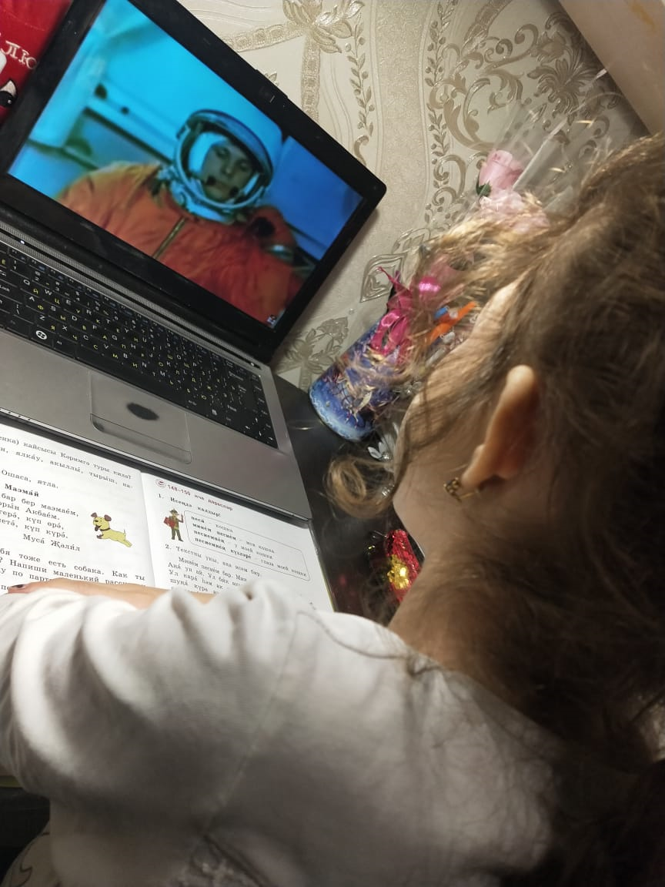
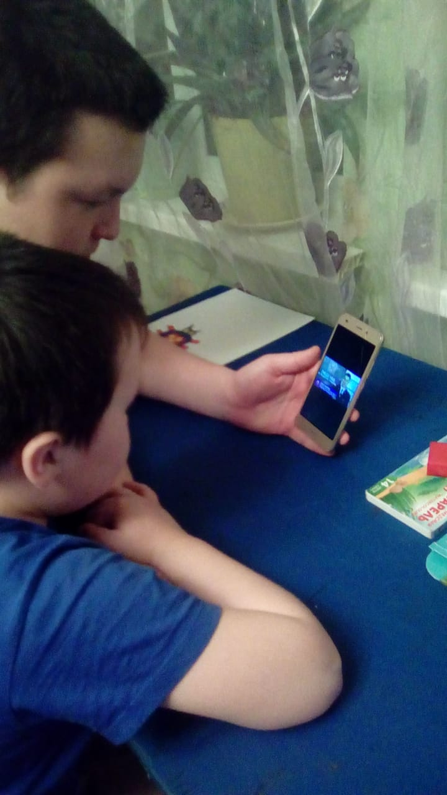
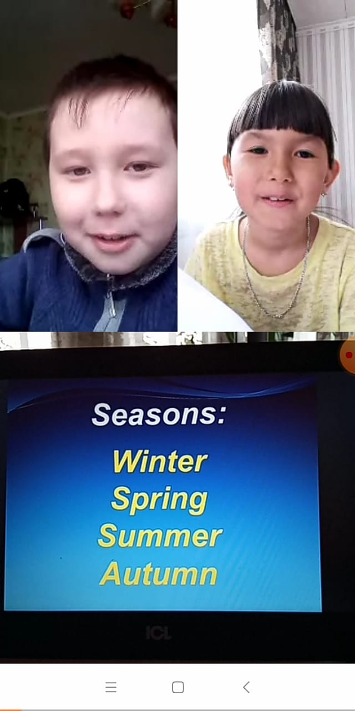
Воспитательная работа.
Работа объединения дополнительного образования

